Slide 1


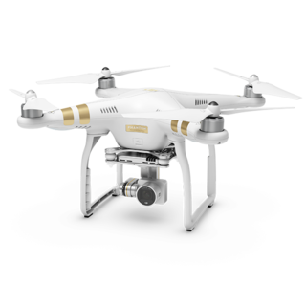
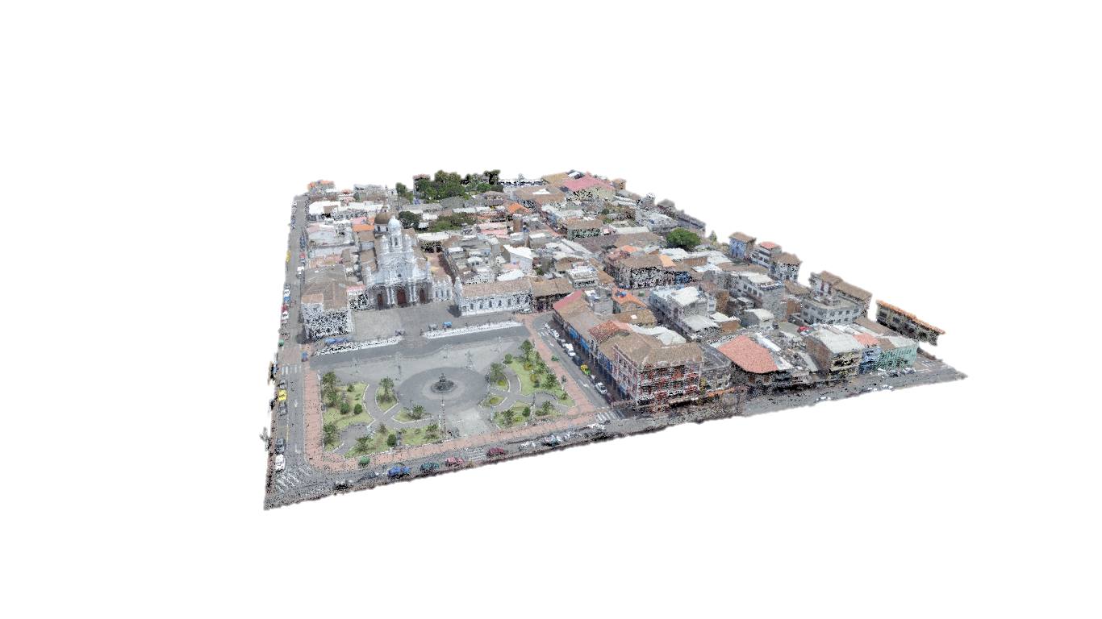
EVALUACIÓN DE LA CALIDAD POSICIONAL DE PRODUCTOS CARTOGRÁFICOS CATASTRALES Y MODELAMIENTO 3D EMPLEANDO UAVS COMERCIALES
MsC. Wilson Jácome
DIRECTOR CARRERA
Ing. Izar Sinde
DOCENTE ASIGNADO
Ing. Pablo Pérez
TUTOR ACADÉMICO
Dr. Marcelo Mejía
SECRETARIO ACADÉMICO

Slide 2

JUSTIFICACIÓN
UAVs multi-rotor
opción económica
ámbito Geoespacial
Beneficio
reducción de costo financiero y temporal
levantamiento de información catastral
Alcance
precisiones
normas cartográficas

Slide 3
PROBLEMA DE INVESTIGACIÓN
Precisión normas IGM
Control calidad productos cartográficos
Información catastral
UAVs

Slide 4
OBJETIVOS
Evaluar la calidad posicional de productos cartográficos catastrales y modelamiento 3D empleando UAVs comerciales.
OBJETIVOS ESPECÍFICOS:
Generar nubes de puntos y ortomosaicos, mediante la combinación de imágenes aéreas y puntos de apoyo terrestres.
Vectorizar los modelos 2D y 3D referidos al catálogo de objetos con fines catastrales del Instituto Geográfico Militar.
Realizar el control de calidad de los productos cartográficos.

Slide 5
METAS
Nube de puntos .LAS y ortomosaico .TIFF de la zona de estudio.
Plano catastral 1:1000 de acuerdo a parámetros IGM.
Informe de precisiones horizontal y vertical.
Manual metodológico del proceso fotogramétrico y control de calidad.

Slide 6
HIPÓTESIS
Los productos cartográficos con fines catastrales obtenidos mediante el empleo de UAVs cumplen la precisión requerida por el Instituto Geográfico Militar.

Slide 7




FUNDAMENTOS CONCEPTUALES Y LEGALES
Instituto Geográfico Militar (IGM)
“Especificaciones técnicas generales para la realización de cartografía topográfica a cualquier escala”
Tolerancias máximas permisibles
Norma Técnica Ecuatoriana NTE INEN-ISO 2859-1:2009
“Procedimientos de muestreo para inspección por atributos”
Definición del tamaño muestral
Federal Geographic Data Committee (FGDC)
“Estándares de precisión de posicionamiento geoespacial”
Control de calidad
Dirección General de Aviación Civil (DGAC)
Regulación Técnica
“Operación de Aeronaves Pilotadas a Distancia (RPAS)”
Operaciones no recreativas

Slide 8
MARCO METODOLÓGICO

Slide 9
MARCO METODOLÓGICO

Slide 10
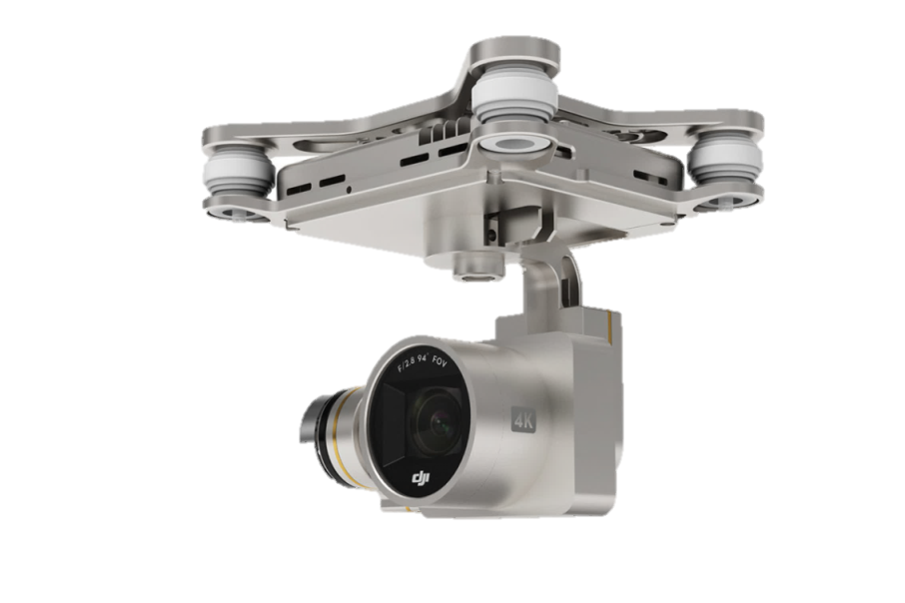

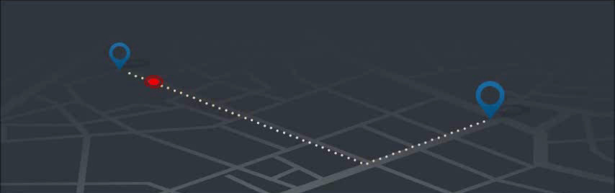
MARCO METODOLÓGICO: Planificación de vuelo
Sony EXMOR 12.7 Megapixeles
GPS - GLONASS

Slide 11

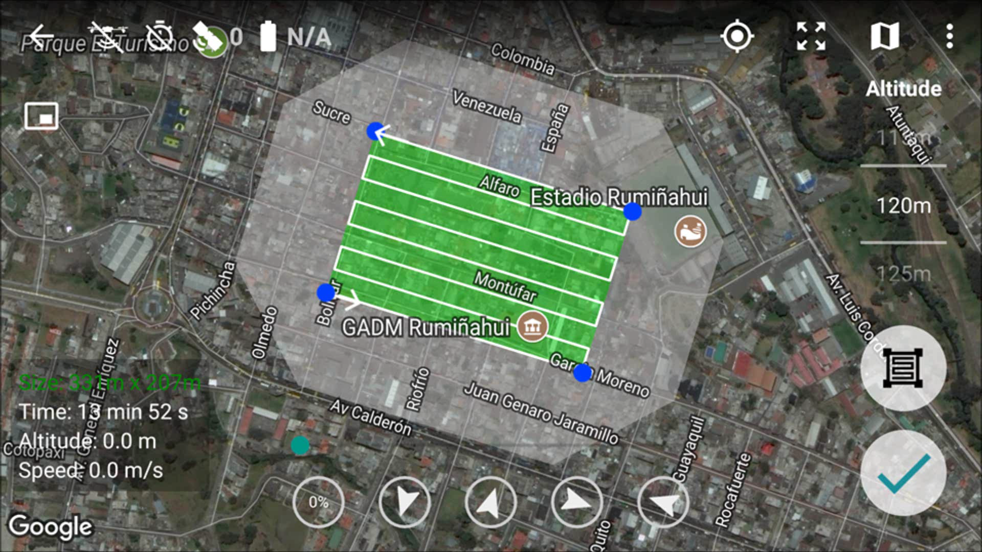
MARCO METODOLÓGICO: Ejecución de vuelo
Altura de vuelo | 120 m
Traslapo transversal | 80%
Traslapo longitudinal | 80%
Velocidad de ascenso | 3 m/s
Velocidad de desplazamiento | 10 m/s
Ángulo de inclinación de la cámara | 45° - 90°
GSD | 5,3 cm

Slide 12
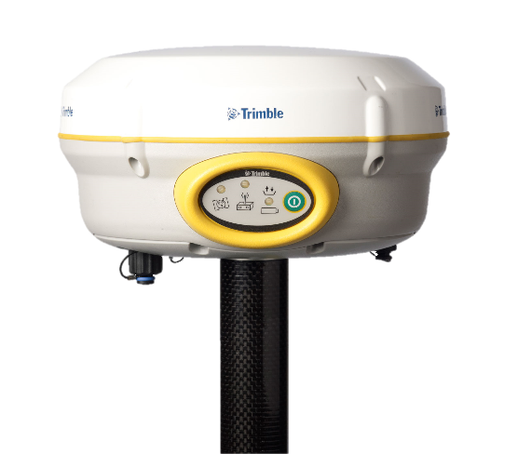

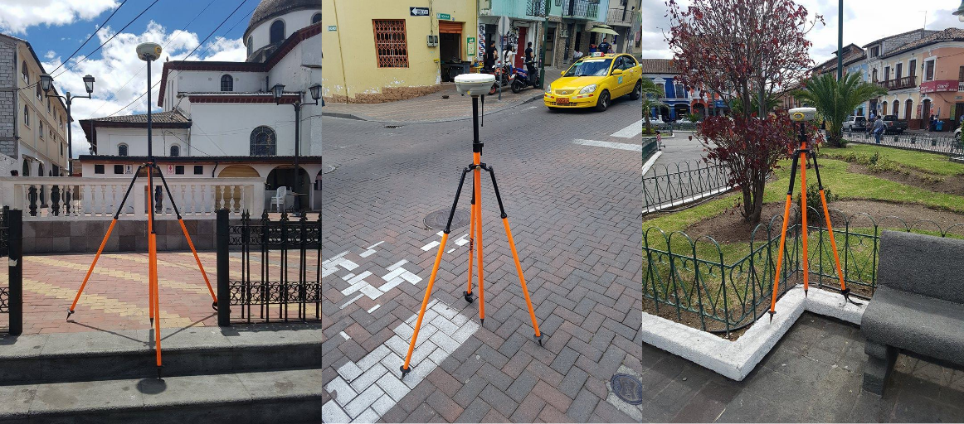
MARCO METODOLÓGICO: Puntos de apoyo fotogramétricos
Nombre | Este (m) | Norte (m) | Altura elipsoidal (m) | Precisión horizontal (m) | Precisión vertical (m)
GCP1 | 784286,892 | 9963574,52 | 2513,278 | 0,011 | 0,018
GCP2 | 784122,883 | 9963614,01 | 2512,888 | 0,012 | 0,017
GCP3 | 783948,162 | 9963493,35 | 2507,511 | 0,011 | 0,018
GCP4 | 784069,034 | 9963452,17 | 2512,858 | 0,01 | 0,021
GCP5 | 784156,632 | 9963498,37 | 2515,307 | 0,012 | 0,03
GCP6 | 784009,985 | 9963640,48 | 2509,535 | 0,012 | 0,019
GCP7 | 784207,638 | 9963474,32 | 2513,278 | 0,003 | 0,005
GCP8 | 784096,235 | 9963516,93 | 2514,983 | 0,01 | 0,016

Slide 13
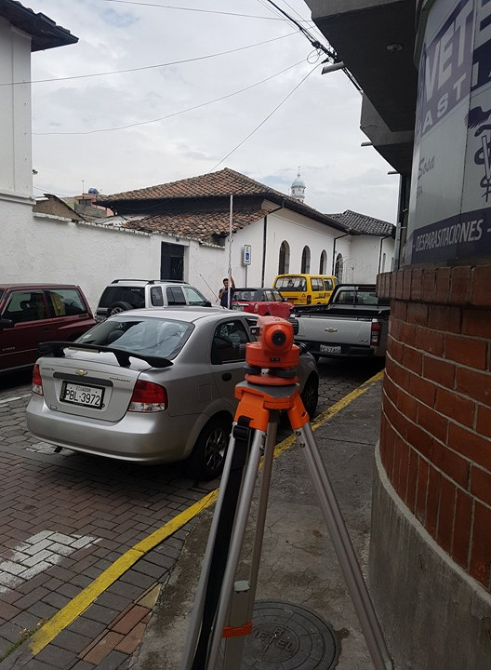
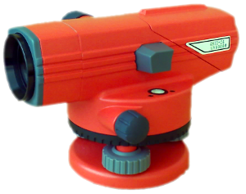
MARCO METODOLÓGICO: Nivelación geométrica
Nombre | Altura nivelada (m)
GCP1 | 2514,266
GCP2 | 2513,9
GCP3 | 2508,51
GCP4 | 2512,858
GCP5 | 2516,408
GCP6 | 2510,72
GCP7 | 2517,123
GCP8 | 2514,993
Error de cierre | 9 mm

Slide 14

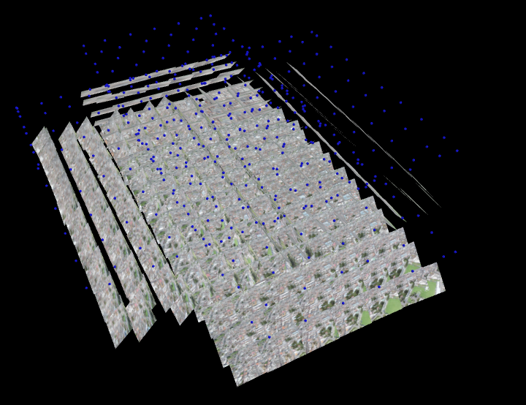
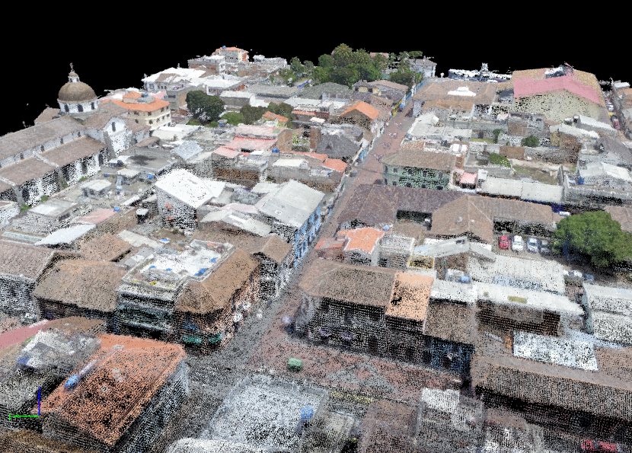
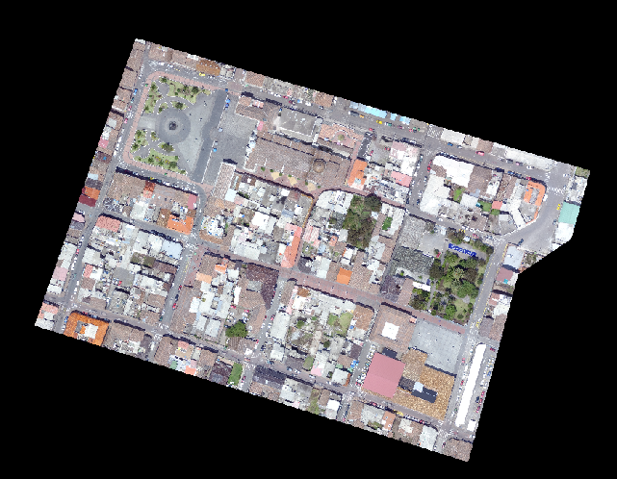
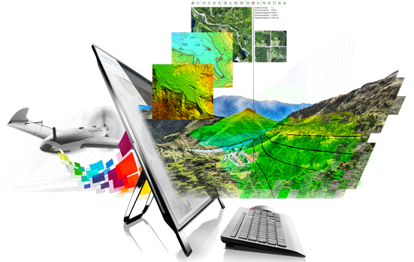
MARCO METODOLÓGICO: Procesamiento fotogramétrico

Slide 15
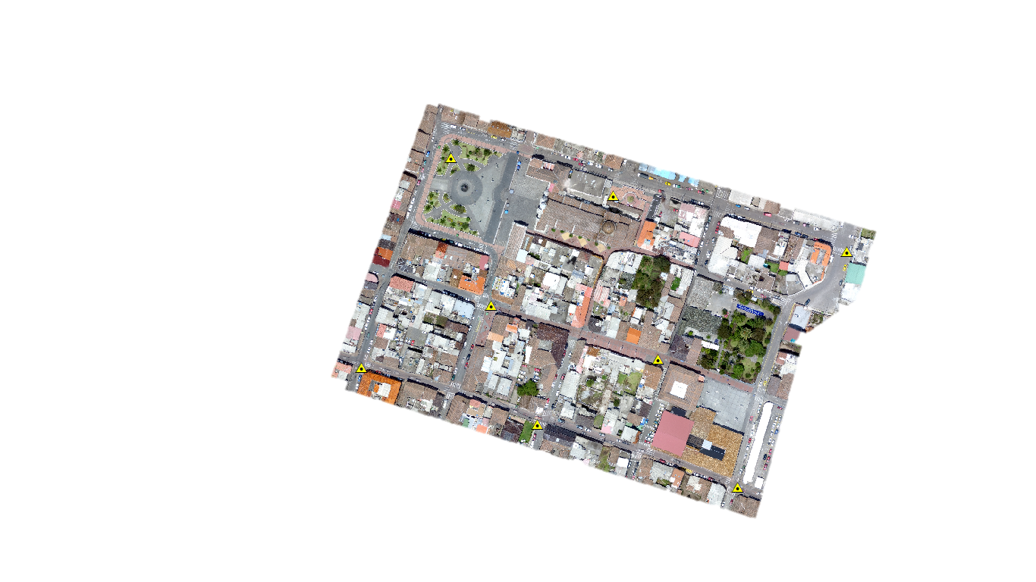
MARCO METODOLÓGICO : Objetivo 1
El proyecto se desarrolló en el Cantón Rumiñahui, parroquia Sangolquí, con un área de estudio de 6 ha, lugar que cuenta con una densidad constructiva alta.
Generar nubes de puntos y ortomosaicos, mediante la combinación de imágenes aéreas y puntos de apoyo terrestres.

Slide 16
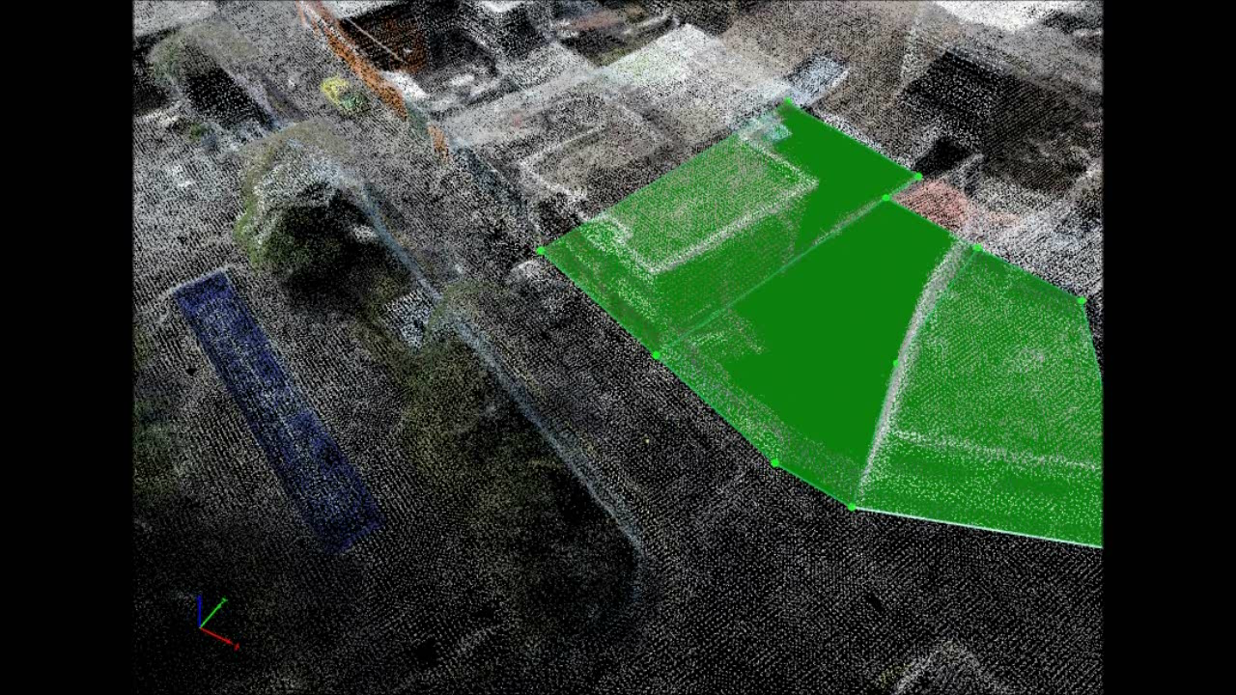
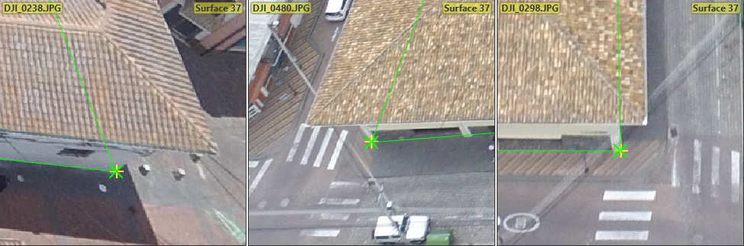
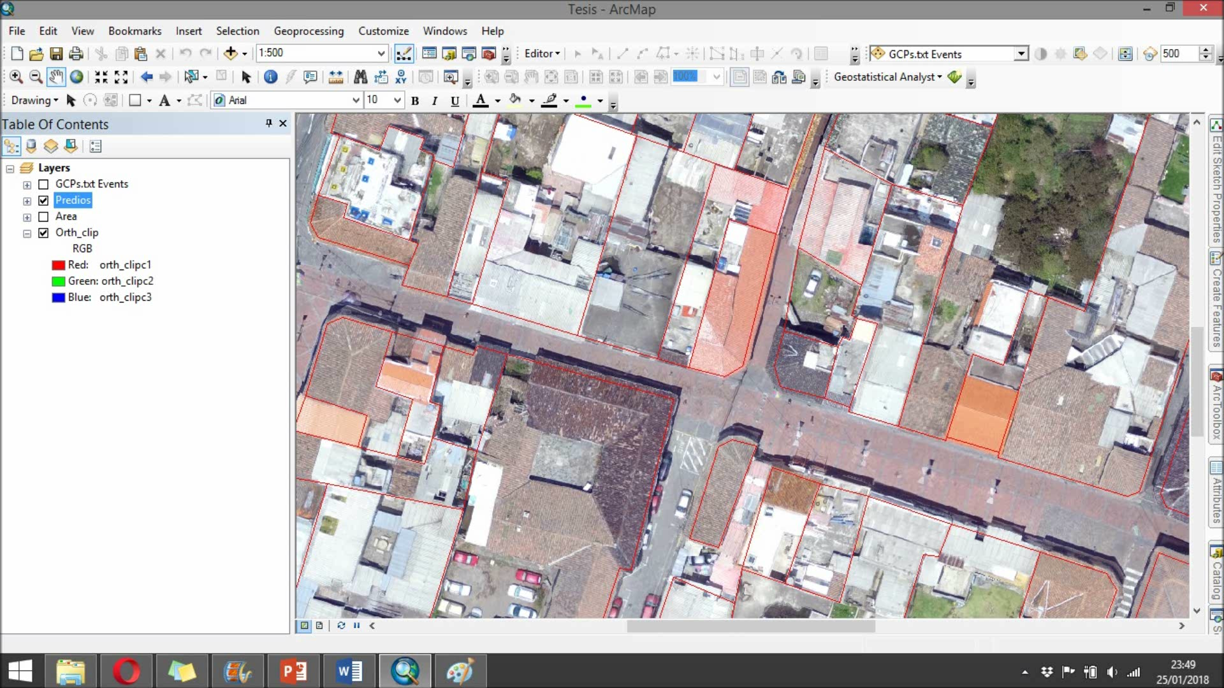
MARCO METODOLÓGICO : Objetivo 2
Vectorizar los modelos 2D y 3D referidos al catálogo de objetos con fines catastrales del Instituto Geográfico Militar.

Slide 17
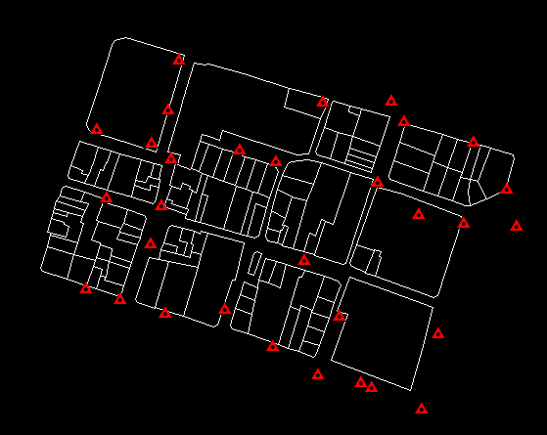
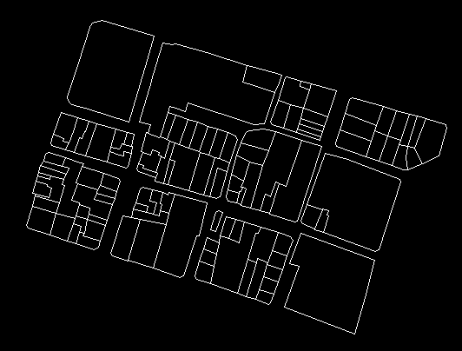
MARCO METODOLÓGICO : Objetivo 3
DEFINICIÓN DEL TAMAÑO MUESTRAL
Norma Técnica Ecuatoriana NTE INEN-ISO 2859-1:2009
Código alfabético del tamaño de la muestra
Planes de muestreo simple para la inspección normal
107
Predios
30
GCPs
Tamaño del lote | Niveles generales de inspección
 | I | II | III
2 a 8 | A | A | B
9 a 15 | A | B | C
16 a 25 | B | C | D
26 a 50 | C | D | E
51 a 90 | C | E | F
91 a 150 | D | F | G
151 a 280 | E | G | H
281 a 500 | F | H | J
501 a 1 200 | G | J | K
1 201 a 3 200 | H | K | L
3 201 a 10000 | J | L | M
10 001 a 35000 | K | M | N
35 001 a 150000 | L | N | P
150 001 a 500 000 | M | P | Q
500 000 y más | N | Q | R
Letra código del tamaño de la muestra | Tamaño de la muestra
A | 2
B | 3
C | 5
D | 8
E | 13
F | 20
G | 32
H | 50
J | 80
K | 125
L | 200
M | 315
N | 500
P | 800
Q | 1 250
R | 2 000
Realizar el control de calidad de los productos cartográficos.

Slide 18

MARCO METODOLÓGICO : Objetivo 3
EXACTITUD POSICIONAL
Estándares de precisión de posicionamiento geoespacial (FGDC)
EXACTITUD POSICIONAL HORIZONTAL
$${RMSE}_{x}= \sqrt{\frac{\sum_{i=1}^{n}{{\left(x_{cartografía}−x_{control}\right)}^{2}}}{n}}$$
$${RMSE}_{y}= \sqrt{\frac{\sum_{i=1}^{n}{{\left(y_{cartografía}−y_{control}\right)}^{2}}}{n}}$$
Se determina a través del Error Cuadrático Medio (RMSE) correspondiente a la raíz cuadrada de la media de los residuos.
Se fracciona en los componentes este (x) y norte (y), representados en las ecuaciones:

Slide 19



MARCO METODOLÓGICO : Objetivo 3
EXACTITUD POSICIONAL
Estándares de precisión de posicionamiento geoespacial (FGDC)
Dos consideraciones son aplicadas a partir de los valores obtenidos por el RMSE en los componentes x-y.
Distribución normal estándar bivariante
Intervalo de confianza del 95%
Reporte técnico:
“Principios de la teoría del error y aplicaciones cartográficas”
(Greenwalt & Shultz, 1968).
Caso 1: ${RMSE}_{x}= {RMSE}_{y}$
$${Exactitud posicional}_{horizontal}=1,7308×\sqrt{{{RMSE}_{x}}^{2}+{{RMSE}_{y}}^{2}}$$
Caso 2: ${RMSE}_{x}≠ {RMSE}_{y}$
$$\left.{Exactitud posicional}_{horizontal}=2,4477×0,5×({RMSE}_{x}+{RMSE}_{y}\right)$$

Slide 20

MARCO METODOLÓGICO : Objetivo 3
EXACTITUD POSICIONAL
Estándares de precisión de posicionamiento geoespacial (FGDC)
EXACTITUD POSICIONAL VERTICAL
$${RMSE}_{z}= \sqrt{\frac{\sum_{i=1}^{n}{{\left(z_{MDS}−z_{control}\right)}^{2}}}{n}}$$
$${Exactitud posicional}_{vertical}=1,96×{RMSE}_{z}$$
Distribución normal estándar
Intervalo de confianza del 95%
(Greenwalt & Shultz, 1968)

Slide 21




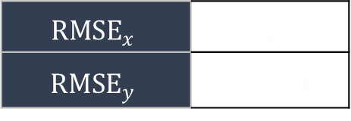
RESULTADOS (ANÁLISIS Y VALIDACIÓN)
EXACTITUD POSICIONAL HORIZONTAL
RESIDUOS
Puntos pre-definidos obtenidos de la cartografía catastral generada en la nube de puntos
Coordenadas adquiridas mediante las antenas GPS doble frecuencia
$${RMSE}_{x}= \sqrt{\frac{\sum_{i=1}^{n}{{\left(x_{cartografía}−x_{control}\right)}^{2}}}{n}}$$
$${RMSE}_{y}= \sqrt{\frac{\sum_{i=1}^{n}{{\left(y_{cartografía}−y_{control}\right)}^{2}}}{n}}$$
N° | ΔE | ΔN | N° | ΔE | ΔN
1 | -0,008 | -0,024 | 16 | -0,032 | -0,011
2 | 0,027 | 0,021 | 17 | -0,005 | -0,041
3 | -0,008 | -0,005 | 18 | -0,029 | -0,032
4 | 0,001 | -0,079 | 19 | 0,034 | 0,009
5 | 0,017 | 0,02 | 20 | 0,042 | 0,019
6 | -0,043 | -0,002 | 21 | -0,036 | -0,017
7 | -0,036 | -0,005 | 22 | -0,028 | -0,025
8 | -0,039 | 0,054 | 23 | 0,012 | 0,029
9 | -0,021 | -0,028 | 24 | -0,001 | -0,024
10 | 0,036 | 0,031 | 25 | -0,027 | -0,027
11 | -0,005 | -0,018 | 26 | 0,029 | 0,008
12 | 0,023 | 0,035 | 27 | -0,011 | -0,039
13 | -0,04 | -0,006 | 28 | 0,035 | 0,027
14 | -0,026 | -0,027 | 29 | 0,028 | 0,019
15 | 0,027 | 0,036 | 30 | -0,014 | -0,005
$$\left.{Exactitud posicional}_{horizontal}=2,4477×0,5×({RMSE}_{x}+{RMSE}_{y}\right)$$
$${Exactitud posicional}_{horizontal}=2,4477×0,5×(0,0274+0,0293)$$
$${Exactitud posicional}_{horizontal}=0,0693 m$$
$${RMSE}_{x}$$ | 0,0274
$${RMSE}_{y}$$ | 0,0293
$${RMSE}_{x}≠ {RMSE}_{y}$$

Slide 22



RESULTADOS (ANÁLISIS Y VALIDACIÓN)
EXACTITUD POSICIONAL VERTICAL
N° | Δh | N° | Δh
1 | 0,032 | 16 | -0,039
2 | -0,049 | 17 | -0,050
3 | -0,050 | 18 | -0,048
4 | 0,015 | 19 | -0,067
5 | 0,044 | 20 | 0,076
6 | 0,063 | 21 | -0,078
7 | 0,027 | 22 | -0,091
8 | 0,067 | 23 | 0,032
9 | -0,095 | 24 | -0,050
10 | 0,044 | 25 | -0,069
11 | -0,049 | 26 | -0,051
12 | 0,058 | 27 | -0,036
13 | -0,031 | 28 | 0,057
14 | -0,063 | 29 | -0,024
15 | 0,018 | 30 | -0,064
$${RMSE}_{z}= \sqrt{\frac{\sum_{i=1}^{n}{{\left(z_{MDS}−z_{control}\right)}^{2}}}{n}}$$
$${RMSE}_{z}$$ | 0,0559
$${Exactitud posicional}_{vertical}=1,96×{RMSE}_{z}$$
$${Exactitud posicional}_{vertical}=1,96×0,0559$$
$${Exactitud posicional}_{vertical}=0,1095 m$$

Slide 23
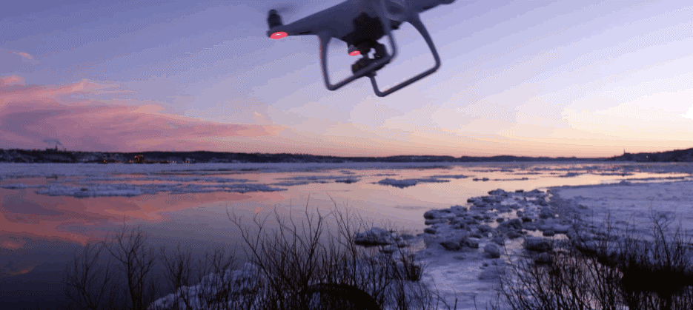

RESULTADOS (DISCUSIÓN)
Distintos parámetros y estilos de vuelo pueden llevarse a cabo en futuros trabajos para estudiar su impacto en la exactitud posicional horizontal y vertical de los resultados.

Slide 24
RESULTADOS (COMPROBACIÓN)
Los productos cartográficos con fines catastrales obtenidos mediante el empleo de UAVs comerciales cumplen la precisión horizontal y vertical requerida por el Instituto Geográfico Militar, mediante el control de calidad determinado por la norma de la Federal Geographic Data Comitee (FGDC).
30 cm
6,93 cm
10,95 cm
25 cm
Precisión Horizontal
Precisión Vertical

Slide 25
CONCLUSIONES
Los productos cartográficos catastrales obtenidos mediante la combinación de tecnología UAV y procesamiento de imágenes, cumplen la calidad posicional requerida por las especificaciones técnicas de la agencia cartográfica del Ecuador.
El control de calidad efectuado sobre la exactitud posicional en cartografía con fines catastrales del presente proyecto, muestra un valor de 6,93 cm para el componente horizontal y 10,95 cm para el componente vertical cumpliendo con la tolerancia requerida por la normativa IGM.
La metodología experimental aplicada en la generación de superficies, permite obtener información sobre la base de la construcción, eliminando la distancia medida en campo en volados y aleros.

Slide 26
RECOMENDACIONES
La validación de productos fotogramétricos generados mediante tecnología UAV es importante, debido a su aporte en el avance tecnológico del campo geoespacial, disminuyendo costos y tiempo.
Es necesario conocer las disposiciones generales para la operación de UAV’s, establecidos por la DGAC, con la finalidad de precautelar la seguridad operacional en las actividades fotogramétricas.

